Slide 1
Bienvenue à L'université Laval
Séance d'accueil et information pour les étudiants étrangers
Présentée par le Bureau de la vie étudiante
Notes:
Souhaitez la bienvenue à l’Université Laval et présentez-vous

Slide 2
Contexte - Pandémie COVID-19
Session d’hiver majoritairement à distance
Quarantaine obligatoire et suivi téléphonique
Consignes de santé publique
Déclaration officielle pour études hors Canada
Notes:
Certains cours pourront être offerts en présentiel. Cependant, la priorité sera donnée aux enseignements pratiques, comme les laboratoires ou ateliers qui exigent une présence physique. Des communications de vos directions de programmes vous ont été acheminées ou vous seront acheminées afin de vous donner plus de détails à ce sujet.
Il est primordial de compléter votre quarantaine obligatoire et d’en respecter toutes les conditions, sous peine d’amendes et de sanctions sévères. Suivi téléphonique: 1 appel premier 24h, un deuxième pendant la quarantaine.
La situation évoluera au fil des semaines au regard des directives de la Direction de la santé publique. En tout temps, vous devrez respecter les consignes de santé publique sous peine de sanctions sévères. Actuellement, le port du masque est obligatoire dans les espaces intérieurs publics, comme dans les pavillons du campus et dans les autobus.
Étudiants à distance hors Canada
Étant donné le contexte actuel, beaucoup d’étudiants étrangers choisiront de commencer leur programme d’études à distance hors Canada à l’automne 2020. Afin d’identifier les étudiants à distance hors Canada, la procédure habituelle s’appliquera : une Déclaration officielle pour études hors Canada (anciennement REG-500) devra être remplie en ligne par l’étudiant, transmise à la direction de programme pour approbation et acheminée à immigration@reg.ulaval.ca. Les étudiants sont avisés de cette procédure par courriel après avoir procédé à une inscription.

Slide 3
Plan de la présentation
Gestion de vos études
Outils informatiques
Assurance maladie et hospitalisation
Carte d'identité et transport en commun
Droit au travail
Activités d'accueil et services aux étudiants
*Guide pratique disponible en ligne : https://www.bve.ulaval.ca/etudiants-etrangers/guide-pratique/
Notes:
La séance dure environ 1h et sera répartie en 6 sections. Gardez vos questions pour la fin de la présentation, ce après quoi nous tiendrons une période pour y répondre.
Présenter le Guide pratique : vous le trouverez en ligne sur le site du BVE, dans l'onglet étudiants étrangers puis Guide pratique. Au fils de la présentation, je vous indiquerai dans quelle section du Guide retrouvée les informations. Une version PDF du PPT sera également mise à votre disposition pour référence future.

Slide 4
La gestion de vos études
Chapitres 2 et 12 du Guide pratique

Slide 5
Le Bureau du registraire
Responsabilités :
Recueillir les documents légaux (CAQ et permis d’études, etc.).​
Conserver les dossiers des étudiants étrangers.​
Gérer le Régime collectif d’assurance maladie et hospitalisation Desjardins.
Déclaration pour études à distance hors Canada : Si vous étudiez entièrement à distance à l'extérieur du Canada, vous devez en informer l’Université. Des directives quand à la procédure pour le faire vous serons acheminées par courriel après votre inscription.
Notes:
Le registraire communiquera avec vous par courriel quand à la procédure pour déposer vos documents de manière virtuelle.
J’aimerais vous rappeler que même si une majorité d'entre vous serez toujours dans votre pays d'origine, il est nécessaire de continuer les démarches d'immigration pour obtenir un CAQ et un permis d'études en prévision d'une arrivée sur le campus, lorsque cela sera possible. Faire ces démarches sera aussi bénéfique pour vous si vous obtenez l’approbation du permis d’études avant le début de la session. La session d’automne 2020 pourra alors être considérée pour la durée du permis de travail post-diplôme après vos études. Immigration, Réfugiés et Citoyenneté Canada accepte les demandes incomplètes et assurent qu'elles ne seront pas refusées. Toutefois, elle demeureront en suspens jusqu'à ce que vous fournissiez les documents demandés.
Déclaration pour études à distance hors Canada
Étudiants à distance hors Canada
Étant donné le contexte actuel, beaucoup d’étudiants étrangers choisiront de commencer leur programme d’études à distance hors Canada à l’automne 2020. Afin d’identifier les étudiants à distance hors Canada, la procédure habituelle s’appliquera : une Déclaration officielle pour études hors Canada (anciennement REG-500) devra être remplie en ligne par l’étudiant, transmise à la direction de programme pour approbation et acheminée à immigration@reg.ulaval.ca. Les étudiants sont avisés de cette procédure par courriel après avoir procédé à une inscription.

Slide 6
La statut d’étudiant étranger
En vertu des lois québécoises et canadiennes, certaines conditions liées à votre séjour doivent être respectées :
Faire de vos études votre activité principale et y accomplir des progrès raisonnables en temps opportun.
Posséder en tout temps une assurance maladie et hospitalisation pour vous-même et les membres de votre famille qui vous accompagnent.
Informer Immigration, Réfugiés et Citoyenneté Canada de tout changement d’établissement d’enseignement.

Slide 7
La statut d’étudiant étranger (suite)
Toujours posséder des documents d'immigration valides.
Faire des photocopies ou des copies numérisées de vos documents légaux et les garder en lieu sûr.
Si vos études se poursuivent au-delà de l’échéance de vos documents légaux ou si vous changez de cycle d’études, procéder au renouvellement de vos documents de 3 à 6 mois avant leur expiration.
Dès que vous obtenez un nouveau CAQ ou un nouveau permis d’études, le faire parvenir au Bureau du registraire.

Slide 8
Admission et inscription
Deux processus distincts :
Admission : confirme votre admissibilité à étudier dans un programme et vous permet d’entreprendre les démarches pour venir au Canada. Vous devez accepter l’offre d’admission!
Inscription : consiste à choisir les activités de formation (cours, stages, rédaction et activités de recherche) que vous ferez pendant une session. Doit être effectuée avant chaque nouvelle session, tout au long de vos études.

Slide 9
Votre première inscription
Soit par votre direction de programme
Étudiants en échange
Nouveaux étudiants de certains programmes d’études
Soit par vous-même dans monPortail
Pour valider vos choix, nous vous conseillons de communiquer avec votre conseiller à la gestion des études :
ulaval.ca/facultes
Guide pratique p. 49

Slide 10
Vos études
Session
Hiver 2021: exceptionnellement 14 semaines
3 sessions par année : automne, hiver et été
Régime d’études à temps complet
Inscription à 12 crédits minimum aux sessions d’automne et d’hiver
Crédit
Un cours de 3 crédits = 3 heures de classe présentielle ou à distance et 6 heures de travail personnel par semaine
12 crédits = 36 heures de travail par semaine (1er cycle)
Plan de cours
Objectifs, modes d’évaluation, matériel à se procurer, etc.
Explications en détail lors du premier cours
Notes:
Une session comporte habituellement 15 semaines, mais la session d’hiver 2021 en comptera exceptionnellement 14. Il y a 3 sessions par année: l’automne, l’hiver et l’été.
Une inscription à temps complet signifie que vous vous inscrivez à un minimum de 12 crédits. Cependant, la majorité des programmes de 1er cycle sont basés sur un cheminement de 15 crédits par session.
Un cours de 3 crédits représente 3 heures de classe et 6 heures de travail personnel par semaine. Ce qui signifie qu’un étudiant inscrit à 12 crédits au 1er cycle étudiera en moyenne 36 heures par semaine.
Lors du premier cours, l’enseignant présente un plan de cours qui indique les objectifs, le contenu, la bibliographie, la ou les formules pédagogiques, le calendrier des activités, les modalités d’évaluation etc. S’il y a lieu, les modalités particulières du cours, par exemple, s’il est offert en ligne, à distance ou en formule intensive vous seront indiquées dans monPortail. Il est important d’en connaître les détails et d’en respecter les exigences. Le plan de cours est disponible en tout temps sur le site de cours dans monPortail.

Slide 11
Vos études (suite)
Rythme de la session rapide
Autonomie dans les apprentissages
Accessibilité des professeurs
Aucun examen de rattrapage
Propriété intellectuelle
Achats de livres et notes de cours à la Librairie Coop Zone*
*Commande en ligne. Possibilité de livraison internationale.
Notes:
La quantité d’information diffusée dans les cours est très importante, et ce, dès le début d’une session. Les travaux et la préparation aux examens doivent être planifiés dès les premières semaines de cours. Les examens sont généralement concentrés sur deux périodes d’une semaine, l’une à la mi-session et l’autre à la fin de la session.
La relation entre les enseignants et les étudiants est généralement fondée sur un rapport direct et sans formalisme. Il est possible de prendre rendez-vous avec un enseignant en se présentant à son bureau, ou encore par courriel ou par téléphone. Il est fréquent de voir l’enseignant tutoyer l’étudiant et vice versa. N’y voyez rien d’inconvenant, cela fait partie des particularités de la culture québécoise.
Les examens s’effectuent habituellement pendant la session et il est rarement possible de faire un examen ou de remettre un travail après la date de fin de la session.
L’intégrité intellectuelle est une valeur fondamentale à l’Université Laval. Avoir recours au plagiat ou à la fraude au cours de vos études compromet votre intégrité en vous empêchant d’acquérir les connaissances et les habiletés que vous êtes venu chercher à l’Université et que vous devrez mettre en pratique en milieu de travail. Le plagiat se définit de plusieurs façons et prend différentes formes: s’attribuer les propos d’autrui ou s’inspirer de ses idées sans citer la source; s’approprier les contenus d’une vidéo trouvée en ligne; paraphraser de manière inadéquate; contourner les règles énoncées pour un travail ou une évaluation. Tout étudiant qui commet une infraction en matière de plagiat est passible de sanctions.
Vous trouverez à la librairie Coop Zone tous les manuels scolaires et recueils de textes nécessaires pour vos cours ainsi que des livres, des dictionnaires, du matériel d’artiste, des articles de papeterie, du matériel informatique, un service technique informatique et des vêtements à l'effigie de l'Université Laval. Il est également possible de vous y procurer des livres de cours usagés.

Slide 12
Vos études (suite)
Système de notation p.11 Guide pratique Succès
A+ | A | A- | B+ | B | B- | C+ | C | C- | D+ | D
4,33 | 4,00 | 3,67 | 3,33 | 3,00 | 2,67 | 2,33 | 2,00 | 1,67 | 1,33 | 1,00
Échec
E=0
B- = moyenne minimum cycles supérieurs
C = moyenne minimum 1er cycle
1er cycle uniquement
Notes:
À l’Université Laval, les notes attribuées lors des activités de formation créditées s’expriment par une lettre. Chaque activité de formation (cours, stages, crédits de rédaction, etc.) est évaluée de façon spécifique à l’intérieur d’une session (automne, hiver, été) et non de façon globale au terme de l’année scolaire.
Au 1er cycle, la moyenne minimum exigée est de 2, c'est-à-dire la lettre C.
Tandis qu’elle est de 2,67 pour les cycles supérieurs, c'est-à-dire B-.
En cas de non-respect de ces seuils minimaux, l'étudiant risque l'exclusion de son programme.
À la fin de chacune des sessions, vous pourrez consulter vos résultats dans votre dossier monPortail.

Slide 13
Vos études (suite)
Dates importantes - p.12 du Guide pratique
Session :
15 janvier : Journée d’accueil et d’intégration
18 janvier au 23 avril : 14 semaines de cours
Semaine réservée aux examens : 26 au 30 avril
Semaine de lecture : 1er au 5 mars
Congés :
2 au 5 avril : Pâques
Paiement des droits de scolarité (préférablement en ligne) :
Facture disponible vers la fin janvier
Date limite de paiement : 15 février
Notes:
Toutes ses dates sont indiquées sur le calendrier de l’Université qui est accessible dans le Guide pratique, dans mon Portail, sur le site web de l’Université ainsi que dans votre agenda de l’Université.

Slide 14
Vos études (suite)
Dates importantes - p.12 du Guide pratique
Modification du choix de cours
Fin de la période pour ajouter un cours : 26 janvier
Abandon avec remboursement : 1 février 23h59*
Abandon sans remboursement : 29 mars 23h59*
*Attention : perte possible du statut d’étudiant à temps complet et de ses privilèges
Notes:
Même après votre inscription, vous pouvez faire des changements à votre choix de cours en suivant les instructions de votre direction de programme. Les modifications ou les abandons de cours se font selon un calendrier très strict. Vous pourriez avoir droit au remboursement des droits de scolarité et d’autres frais dépendamment de la date à laquelle vous effectuez un changement. Référez-vous au calendrier universitaire pour connaître les dates limites.
Attention! Lorsque vous abandonnez un cours, que ce soit avec ou sans remboursement, et que votre nombre total de crédits devient inférieur à 12 pour la session, vous perdez le statut d’étudiant à temps complet. Vous pourriez en subir différentes conséquences, dont la perte du droit de travailler et votre admissibilité à certaines bourses.

Slide 15
Cours destinés aux étudiants étrangers
p. 15-16 du Guide pratique
Insertion universitaire en milieu francophone nord-américain (3 crédits)
Découvrir le Québec : un nouveau milieu de vie (3 crédits)
Le Québec moderne à travers sa langue (3 crédits)
Notes:
P 15-16 du guide pratique
En voici quelques exemples. Découvrez-les sur le site Web de l’Université Laval ou dans votre guide pratique.

Slide 16
Exigence de l’anglais
Niveau d’anglais exigé dans plusieurs programmes
Test VEPT à l’École de langues fortement recommandé pour éviter certaines conséquences possibles
Retard de diplomation
Participation compromise à un programme d’échange à l’international
Conséquences sur le renouvellement éventuel de votre statut légal au Canada
Notes:
Nous vous recommandons fortement de passer un test de connaissance de l’anglais à l’École de langues de l’Université Laval dès le début de vos études puisqu'un niveau d'anglais est exigé dans plusieurs programmes. Ne pas répondre à cette exigence universitaire retardera la session de diplomation et entraînera de lourdes conséquences sur le renouvellement éventuel de votre statut légal au Canada.

Slide 17
Les outils informatiques

Slide 18
Glossaire des outils informatiques
IDUL : Identifiant Unique Laval, il comprend un maximum de huit caractères et est généralement composé de cinq lettres suivies de zéro à trois chiffres. Il permet d’accéder à bon nombre de services informatiques de l’Université Laval.
NIP : Numéro d’identification personnel, il est utilisé comme mot de passe dans plusieurs systèmes de l’Université Laval. On l’utilise notamment pour accéder à monPortail.
NI : Numéro d’identification, il comporte neuf chiffres et il est indiqué sur vos documents officiels. Le NI figure sur la carte d’identité de l’Université Laval produite en début de session.

Slide 19
Réseau Internet sans fil (Wi-Fi)
p. 18 du Guide pratique
Tous les étudiants inscrits à l'Université Laval sont automatiquement abonnés au réseau sans fil eduroam.
L’accès est possible de 24 à 48 heures après l’inscription.
Le réseau Wi-Fi_UL est disponible à tous sans mot de passe, mais le réseau sans fil eduroam est à privilégier.
Pour accéder au réseau Internet sans fil à l’Université Laval :
1. Choisissez le réseau eduroam​
2. Inscrivez votre IDUL@ulaval.ca​
3. Inscrivez votre mot de passe (NIP)
Notes:
Tous les étudiants inscrits à l'Université Laval sont automatiquement abonnés au réseau sans fil EDUROAM. Toutefois, l'accès débute habituellement 24 à 48 après le processus d'inscription. À votre arrivée sur le campus, vous pourrez tout de même vous connectez au réseau sans-fil visiteur Wi-Fi_UL, mais veuillez noter que celui-ci offre un accès restreint à certains sites web. Il est préférable de se connecter au réseau EDUROAM dès qu'il devient disponible.
Pour accéder au réseau Internet sans fil, choisissez le réseau eduroam et une fenêtre de connexion s'ouvrira, inscrivez votre IDUL suivi du @ulval.ca comme identifiant, puis votre NIP comme mot de passe.

Slide 20
monPortail
p. 10 du Guide pratique
monportail.ulaval.ca
Environnement numérique d’études offrant un accès centralisé à différents services et informations liés aux études.
Cette plateforme donne notamment accès :
à l’inscription aux cours
à des messages importants liés aux études
à des outils de communication et de planification
aux sites de cours (plan de cours, matériel de cours à se procurer, résultats d’évaluations, dépôt des travaux, etc.)
Accessible avec votre identifiant (IDUL) et mot de passe (NIP)
Notes:
monPortail est l’environnement numérique d’études de l’Université Laval. Il vous permet d’accéder à vos sites de cours, de préparer, confirmer ou modifier votre inscription et d’obtenir des informations et des services en ligne liés à votre parcours d’études. Pour y accèder, vous devez utiliser votre IDUL comme identifiant et votre NIP comme mot de passe.

Slide 21
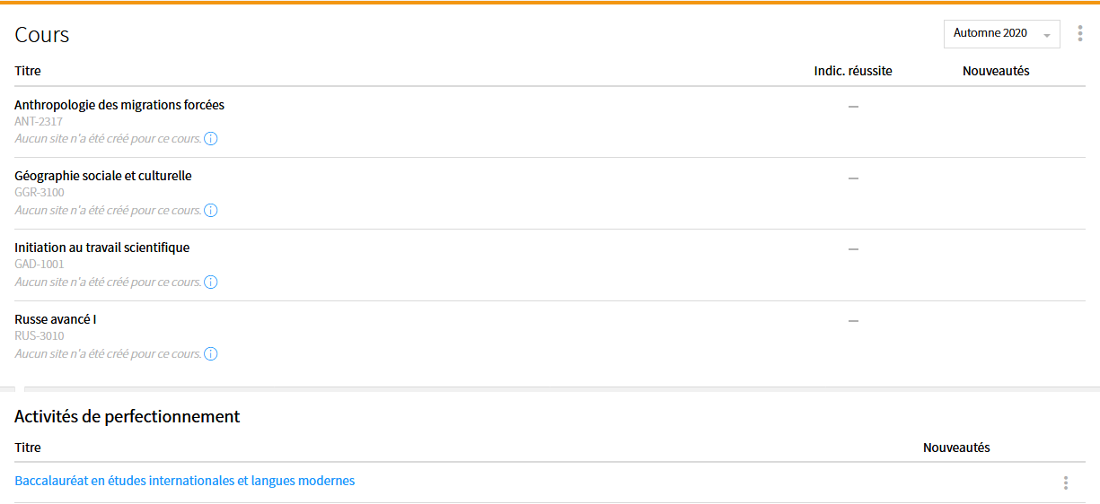
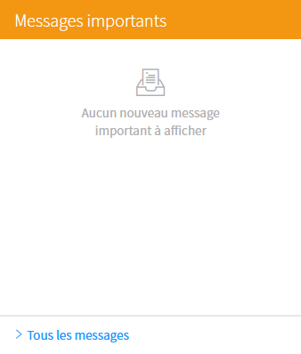
Notes:
En vous connectant sur la plateforme, vous serez amené au tableau de bord. Vous y trouverez les sites des cours auxquels vous êtes inscrits – que ceux-ci soient à distance ou en classe – des outils d’appui à la réussite ainsi que des outils de communication facilitant le travail collaboratif et les interactions avec l’enseignant et les autres étudiants. Vous pourrez accéder à votre dossier étudiant et à différents services en ligne tels que l’inscription aux cours ou la commande d’attestation d’inscription, nous verrons dans les prochaines diapositives comment accéder à ces services. monPortail comprend également le service de courriel de l’Université, une zone de messages importants liés aux études et un calendrier personnalisé affichant entre autres les plages horaires de vos cours ainsi que les dates des examens et de remise des travaux.

Slide 22
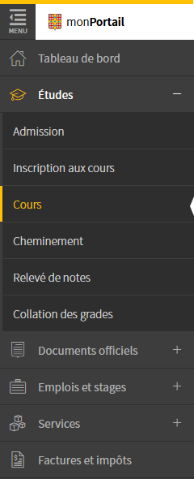
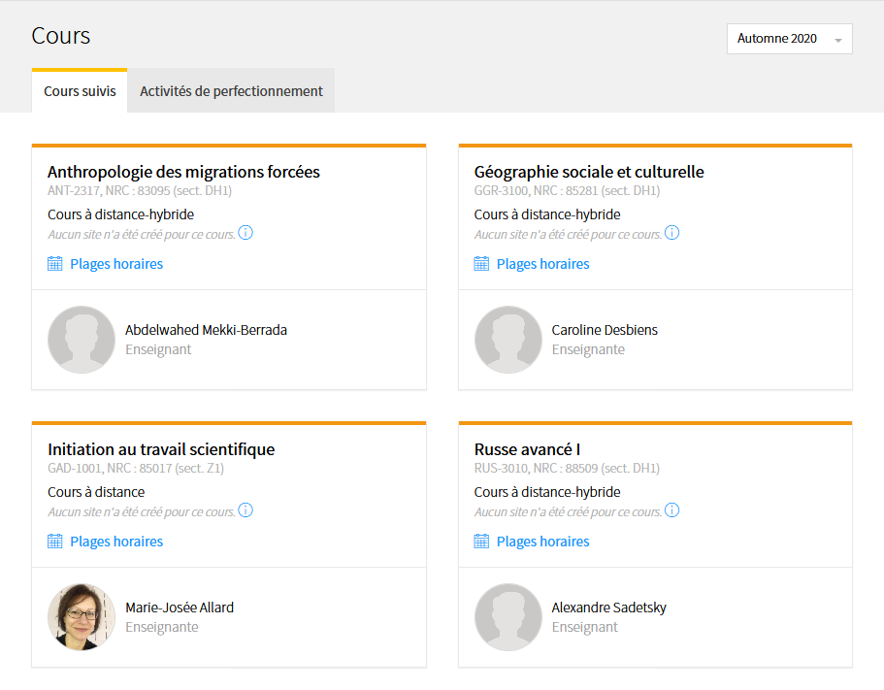
Notes:
Dans la section 'Études' vous trouverez les détails de votre admission, l'inscription aux cours, les sites de cours, votre rapport de cheminement et votre relevé de notes non officiel.

Slide 23
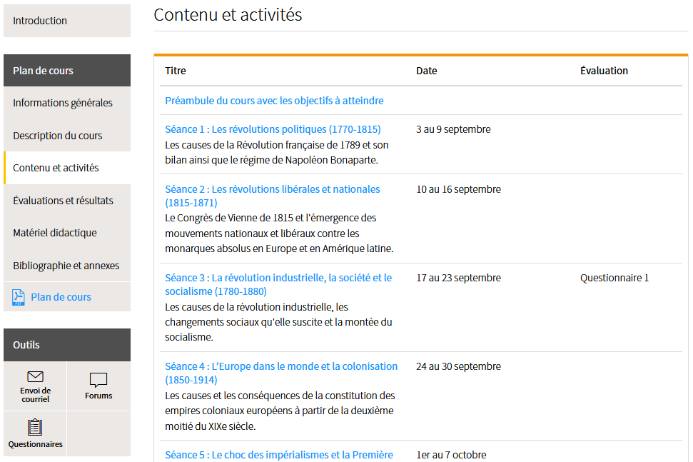
Notes:
Dans les sites de cours, accessibles par la section cours ou par le tableau de bord, vous pourrez:
Consulter le plan de cours, les fichiers et documents déposés par votre enseignant;
Communiquer avec votre enseignant et les autres étudiants à l’aide d’outils comme le forum ou le courriel;
Créer et gérer des équipes de travail, déposer vos travaux numériques dans une boîte de dépôt et consulter vos résultats dans la section Évaluations et résultats.
Puisque la session aura lieu à distance, il est fort probable que vous aillez recours à d'autres plateformes (Zoom, Teams (accessible dans la suite Office), ou autres) pour assister aux cours, les professeurs vous donnerons plus de détails à ce sujet et vous ferons parvenir les instructions pour vous y connecter.

Slide 24
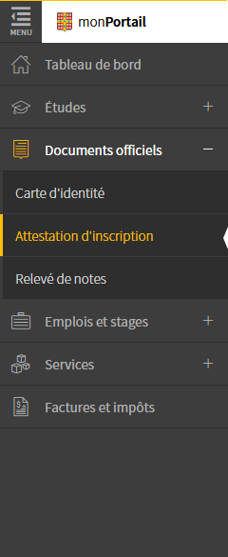
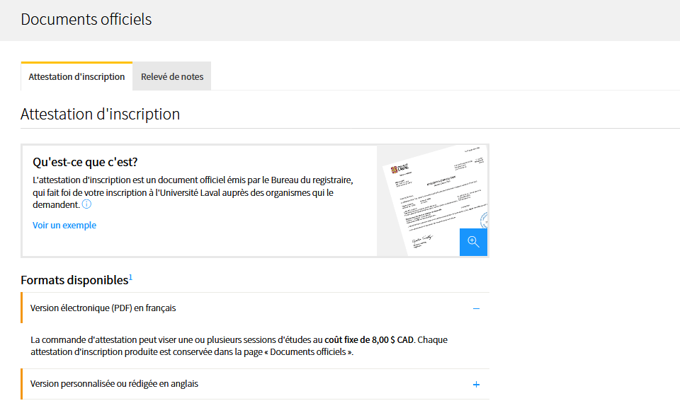
Notes:
La section Documents officiels présente les fonctionnalités liées à la commande de documents officiels émis par le Bureau du registraire : Carte d’identité, Attestation d’inscription et Relevé de notes.
Dû à la situation actuelle ainsi qu'à la visée de développement durable de l'Université, la carte d'identité sera strictement virtuelle cet automne. Elle devra être présentée sur un appareil électronique, des détails quand à la procédure pour obtenir et utiliser la carte virtuelle vous serons communiqué dans votre séance d’accueil.

Slide 25
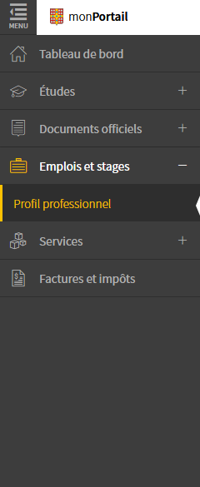
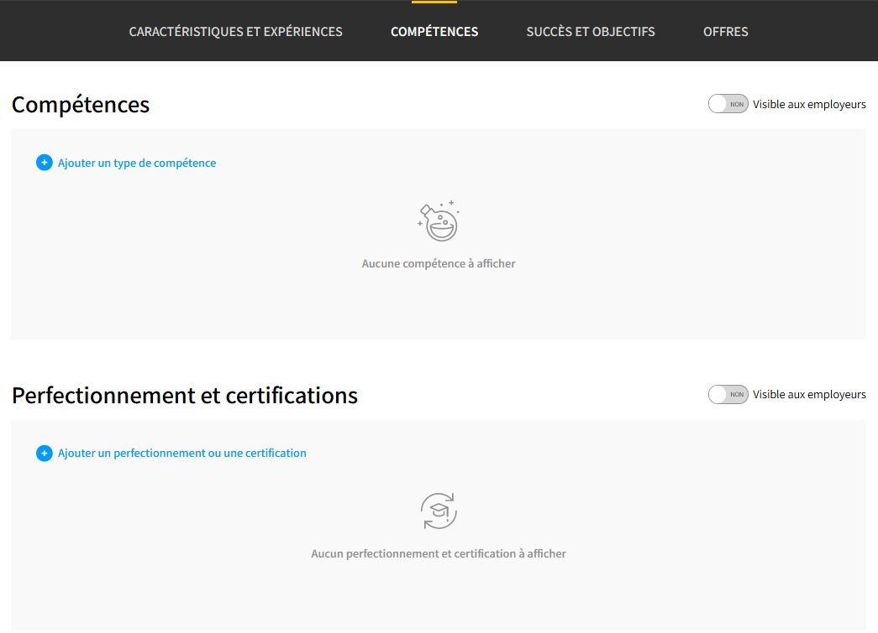
Notes:
Dans la section emplois et stages, vous trouverez un service de placement en ligne vous permettant de publié votre profil professionnel et de le rendre accessible à une banque d'employeurs potentiels.

Slide 26
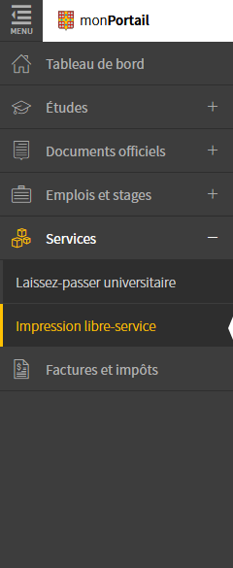
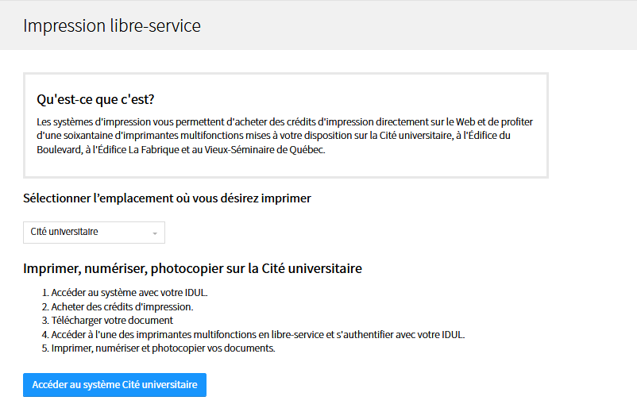
Notes:
La section Services présente les fonctionnalités liées aux différents services offerts par l’entremise de monPortail tel que le Laissez-passer universitaire (LPU) et l'Impression libre-service.
Le système d’impression libre-service permet d’imprimer, numériser et photocopier sur une soixantaine d’imprimantes multifonctions noir et blanc ou couleur localisées dans 20 pavillons.

Slide 27
Courriel ULaval et Capsule
Adresse courriel @ulaval.ca : à consulter régulièrement! Le Bureau de la vie étudiante, le Bureau du registraire, votre direction de programme, vos professeurs, etc., communiqueront avec vous seulement à cette adresse.
Les fonctionnalités de Capsule : changement d’adresse, relevé de notes, etc.
Notes:
Capsule: portail qui vous permet de gérer votre admission et de consulter les renseignements liés à votre dossier et à votre cheminement. Il est progressivement remplacé par monPortail. N'oubliez pas d'y faire votre changement d'adresse.
Courrriel: Dès le dépôt de votre offre d’admission à l’Université Laval, une adresse courriel personnalisée vous a été attribuée. Toutes les communications provenant des facultés, professeurs, associations étudiantes, services de l’Université Laval, etc., vous parviendront à cette adresse. Vous pouvez y accéder en visitant monPortail.

Slide 28
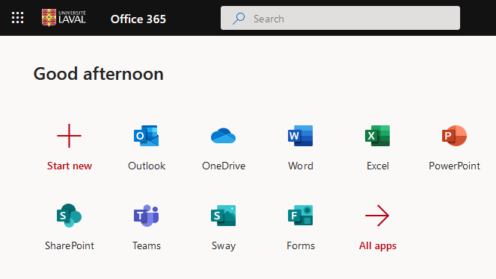
Office 365
Notes:
La boîte courriel se retrouve maintenant sur la plateforme intégrée Office 365, par laquelle vous pourrez également avoir accès à toute la suite Office. Il vous sera possible de garder vos travaux scolaires dans la plateforme et d'y accéder de n'importe quel ordinateur ou appareil électronique.

Slide 29
Notes:
Finalement, vous trouverez une page 'Étudiants actuels' sur le site web de l’Université Laval qui rassemble des liens utiles pour accéder aux différents outils web. Vous y trouverez également un onglet COVID pour vous tenir au courant de la situation en temps réel et vous informez des impacts possible sur vos études et votre fréquentation du campus.

Slide 30
Notes:
https://www.aide.ulaval.ca/apprentissage-et-reussite/presentation/

Slide 31
L’assurance maladie et hospitalisation
Chapitre 9 du Guide pratique

Slide 32
Assurance Desjardins
Adhésion obligatoire et automatique. Certaines exemptions possibles (ex. : RAMQ).​
Protection en vigueur dès votre arrivée, au plus tôt le 15 décembre.​
Facturation : automatique avec l’inscription. ​
Prix : 900 $ pour l’année (étudiant en échange : 300 $ pour une session)​
Carte d’adhérent : Contacter le service à la clientèle pour obtenir un certificat - 418 838-7580 Québec / 1 866 838-7580 ailleurs​
Site Web sécurisé de Desjardins avec les informations détaillées sur la couverture de l’assurance.
Notes:
L'adhésion ne concerne pas les étudiants qui ne se déplaceront pas au Canada, on ne vous facturera pas les frais si vous êtes dans votre pays d’origine pendant la session courrante.
Pour la session d'automne 2020, la protection est en vigueur dès le 1er août.​
Carte d’adhérent: aucune remise ni envoyé par courriel puisque Desj ne les fournira pas au Bureau du Reg., les étudiants doivent contacter le services à la clientèle DESJ pour obtenir un certificat.​
Consultez la page covid étudiants étrangers et les avis du site web de Desjardins pour plus d'informations.​
**https://www.ulaval.ca/international/immigration/impacts-de-la-covid-19-sur-les-etudiants-etrangers ​

Slide 33
Régie de l’assurance maladie du Québec (RAMQ)
Pour les citoyens d’un pays ayant signé une entente de réciprocité avec le Québec :
Belgique, Danemark, Finlande, France, Grèce, Luxembourg, Norvège, Portugal, Roumanie et Suède.​
Contacter les bureaux de la RAMQ pour obtenir les informations relatives à l'obtention de votre carte d'assurance maladie et aux formulaires à remplir :
par téléphone au 1 800 561-9749
consulter le site web de la RAMQ
Ne vous présentez PAS dans les bureaux de la RAMQ en personne à moins d'avoir été convoqué à un rendez-vous, vous serez refusé.
Envoyer la preuve d'admissibilité au Bureau du registraire par courriel au assurances@reg.ulaval.ca, au plus tard le 31 janvier.
Notes:
*Ne vous présentez pas sans RDV au bureau de la RAMQ, vous serez refusé. Pour obtenir le service de la RAMQ, il faut actuellement un rendez-vous pour obtenir votre formulaire, il faut téléphoner d'abord. Consultez la FAQ de la RAMQ pour plus d'informations https://www.ramq.gouv.qc.ca/fr/salle-presse/questions-reponses-nos-services-pandemie ​
{Pour votre information, ils n’ont pas besoin de faire l’attente au registraire pour aller porter la lettre de la RAMQ, ils peuvent la laisse dans un tiroir à cette fin à l’entrée de la salle d’attente à gauche. Attention, bien identifier la lettre avec leur NI et leur nom complet avant de la déposer.} **Il vaut mieux envoyé votre preuve d'admissibilité par courriel au

Slide 34
Alliance pour la santé étudiante au Québec (ASÉQ)
Ne concerne pas les étudiants en échange.​
Assurance offerte par vos associations étudiantes (CADEUL pour les étudiants de 1er cycle, AELIÉS pour les étudiants de 2e et 3e cycles).​
Inscription automatique mais non-obligatoire à la portion ​soins dentaires, retrait possible sur demande. ​
Les étudiants bénéficiant de la RAMQ peuvent s’inscrire à la ​portion santé de cette assurance.​
Retrait et inscription du 15 janvier au 15 février : www.aseq.ca.
Notes:
Voir page 35 du guide
Les soins dentaires ne sont pas couverts par les assurances de base au Québec, c’est la norme. Vos associations étudiantes offrent la possibilité d’en avoir pour un coût raisonnable. ​
​
La portion Santé couvre certaines choses non couvertes par le régime public tel que les soins de la vision, physiothérapie, chiropractie, transport en ambulance, etc. ​
​
La portion Santé inclut aussi les assurances voyages. ** covid, renseignez vous sur les mesures en place selon votre destinations avant de partir.​
Coût pour 1 an (1er septembre 2019 au 31 août 2020)​
AELIES: dentaire 210$, santé 231$.​
CADEUL: dentaire 159$, santé 159$​

Slide 35
Assurance maladie
Vérifiez les polices d’assurance en détail : pourcentage de remboursement, franchise, montants maximums, etc.​
Vous DEVEZ OBLIGATOIREMENT assurer les membres de votre famille qui vous accompagnent au Québec. Possibilité de le faire avec Desjardins.​
Voir les tableaux résumés aux p. 33-34 ​du Guide pratique. ​
Clinique médicale sur le campus pour les membres de la communauté universitaire exclusivement.​
Cliniques COVID-19 : gratuites pour tous. N’hésitez pas à consulter.
Notes:
Les assurances Santé étudiante peuvent être étendues aux membres de la famille.​
​
Pour le détails de la couverture pour la famille avec Desjardins, voir https://www.desjardins.com/particuliers/assurances/assurance-voyage/visiteurs-canada/index.jsp ​
​
**La clinique médicale sera ouverte, mais il faut appellé avant de se présenter pour éviter l'achalandage (covid). La clinique du PEPS est ouverte présentement, mais pour les urgences médicales sur RDV seulement.​
Sachez qu'advenant que vous expérimentez des symptômes de la covid-19, le gouvernement met à la disposition de tous des cliniques désignées pour être tester ou traiter sans frais peut importe votre couverture ou votre statut d'immigration.​

Slide 36
Carte d’identité et transport en commun
Chapitre 7 du Guide pratique

Slide 37
Carte d’identité de l’Université Laval
​Suite à votre inscription, un message important est envoyé dans monPortail vous invitant à soumettre une photo pour la production de la carte d’identité UL.​
Contacter le Bureau du registraire si vous avez besoin d’aide pour prendre la photo.
Pour récupérer votre carte d’identité :​
La carte sera virtuelle​
Une fois la photo validée, vous y aurez accès via monPortail et pourrez la présenter sur un appareil électronique.
Notes:
Aucune carte remise, carte virtuelle seulement, vous recevrez un courriel vous informant de la procédure pour produire votre carte étudiante.​
Dans les 12 heures suivant leur inscription, les étudiants devraient recevoir un courriel les informant de soumettre leur photo pour la carte d’identité UL.​
​
Si problème à soumettre la photo, peuvent appeler le bureau du reg.​
​
(Si la photo est non-conforme, le système le détectera et elle ne sera pas soumise. Les étudiants auront 5 tentatives pour soumettre une photo, ils devront par la suite passer au Bureau du registraire pour se faire assister. Une deuxième validation sera faite par des employés du registraire, les étudiants recevront un avis si la photo soumise n’est pas acceptée.)​
​
La soumission de la photo pour la carte d’identité est préalable à l’obtention du LPU.

Slide 38
Laissez-passer universitaire (LPU)
Obligatoire et facturé automatiquement à tous les étudiants inscrits à temps complet (12 crédits) dans un programme régulier.
Coût : 120 $ par session​
Accès illimité au transport en commun à Québec et Lévis, incluant le traversier​
Valide du 1er septembre au 30 avril​
Session d’été : utiliser le LPU pour acheter un titre à tarif réduit​
Étudiants visiteurs (en échange) peuvent en faire la demande
Notes:
​​
Coût de 120,60$ par session, figure sur leur facture de frais de scolarités​
Pour que le LPU soit valide, les étudiants doivent demeurer inscrits à temps complet JUSQU’AU 30 AVRIL

Slide 39
Comment se procurer le LPU
Étudiants réguliers
Sur monPortail ​:
Suite à l’approbation de votre photo pour la carte d’identité UL, allez dans la section Services de monPortail et suivez les différentes étapes.​
Pour récupérer le LPU : par la poste 7 jours ouvrables.
Possibilité de se retirer* si :
Études entièrement à distance​
Résidence à l'extérieur du territoire desservis par le RTC et la STLévis​
*Le formulaire est disponible sur la page Web du LPU
Notes:
https://www.ulaval.ca/etudiants-actuels/etudes/laissez-passer-universitaire​
étudiants à l’étranger automatique exclus, mais si ici doivent répondre aux critères.
Ils sauront que leur photo a été approuvée pour leur carte étudiante car la photo apparaîtra automatiquement sur leur monPortail. Il sera ensuite possible d’accéder à la commande en ligne du LPU par l’entremise de monPortail, sous l’onglet Services. ​
​
*Astuce: récupérer le LPU et la carte étudiante en même temps!

Slide 40
Comment se procurer le LPU
Étudiants visiteurs
Optionnel​
Vous recevrez automatiquement par courriel, du Bureau du registraire, une attestation d’inscription​
Pour obtenir votre LPU, présentez-vous avec l’attestation à l’endroit suivant :​
Dépanneur Chez Alphonse, local 1114 du pavillon Maurice-Pollack​
Frais de 120,60 $ payables directement sur place​
Pour plus d’informations, consultez le site Web : www.ulaval.ca\lpu

Slide 41
Autres titres de transport du RTC
Titres de transport​ | Vous devez vous procurer​ |  | Coût 2020-2021​
1 passage (argent comptant) ​ | Monnaie exacte dans tous les autobus; les chauffeurs ne rendent pas la monnaie et ne vendent pas de billets​ |  | 3,50 $​
1 passage (billet)​ | Carte OPUS ou Occasionnelle (gratuite)​ | Dépanneur​ Chez Alphonse​ | 3,10 $ par billet​
Le mensuel Étudiant +​ | Carte OPUS avec photo (15$)​ |  | 59,80 $​
Le mensuel Général​ | Carte OPUS sans photo (6$)​ |  | 89,50 $​

Slide 42
Droit au travail
Chapitre 8 du Guide pratique

Slide 43
Travail sur le campus
Tous les étudiants avec permis d’études inscrits à temps complet peuvent travailler sur le campus.​
Exclusions :​
Les étudiants qui n’ont pas de permis d’études.​
Les étudiants inscrits à temps partiel.

Slide 44
Travail hors campus
Tous les étudiants avec permis d’études qui étudient à temps complet.​
Maximum de 20 heures par semaine durant les sessions (temps plein durant les congés scolaires).
Exclusion du travail hors campus si les étudiants sont inscrits à :​
Année préparatoire​
Études libres​
Programme d’apprentissage du français

Slide 45
Droit au travail
Si en cours de session, suite à un abandon de cours,​ vous n’êtes plus étudiant à temps complet (moins de 12 crédits), vous devez cesser de travailler immédiatement. ​
À votre arrivée, le droit au travail débute la première journée ​de la session.​
Les étudiants visiteurs ne sont pas autorisés à travailler l’été suivant la fin de leur session d’études à l’Université Laval.

Slide 46
Droit au travail
Le numéro d’assurance sociale (NAS) obtenu auprès de Service Canada est requis pour travailler.​
*Attention : votre NAS est confidentiel!!
Pour réaliser un ou des stage(s) faisant partie de votre programme d’études à l’Université Laval, vous devez être en possession d’un permis de travail stage-coop. Il est gratuit.
Notes:
P30-31 guide pratique
Voir où se retrouve Service Canada sur votre dépliant-carte​
Le permis de travail pour stage est gratuit.

Slide 47
Webinaire : Travailler avec un permis d’études
Dates à venir au courant de l‘hiver :
bve.ulaval.ca/etudiants-etrangers/conferences/

Slide 48
Les services aux étudiants
Chapitre 4 du Guide pratique

Slide 49
Bureau de la vie étudiante
Le Bureau de la vie étudiante (BVE) est responsable de l’accueil et l’intégration des étudiants étrangers. ​
Découvrez nos services et activités!
https://www.bve.ulaval.ca/

Slide 50
Guide pratique des étudiants étrangers
Disponible en anglais
Information sur :
Services aux étudiants
Logements
Transport
Soins de santé
Bonnes adresses
Lexique
Notes:
Outil pratique pour leurs premières semaines chez nous, LEXIQUE et bonnes adresses.​
Disponible en ligne sur le site du BVE, étudiants étrangers, guide. Résume les informations donnés, combiné avec la page COVID de l'Université ainsi que les info de la santé publique, donne toutes les informations pour un bon séjour d'études.

Slide 51
Programme de jumelage
Peut se faire en personne ou à distance​.
Une manière rapide et agréable de rencontrer une nouvelle personne à Québec.​
Être jumelé avec un étudiant qui pourra faciliter votre arrivée, votre installation et votre intégration.​
Avoir une personne ressource qui pourra répondre à vos questions.​
Inscription en ligne jusqu’au 7 septembre sur le site web du BVE.
Notes:
*Vous pouvez choisir de garder un contact virtuel ou de rencontrer en personne votre jumelage, simplement vous rappelez de respecter les mesures de distanciation promues par la santé publique.

Slide 52
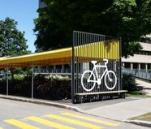
Visites autoguidées
Accessible en ligne sur le site du BVE
Découvrez par vous-mêmes les différents pavillons grâce à un plan détaillé remplis d'informations utiles sur les facultés, les services et l'histoire du campus
Notes:
BVE/étudiants étrangers/activités d’accueil/visites guidées

Slide 53
La Rentrée ULaval
Événement virtuel
Venez découvrir les différents services de votre université via une foire virtuelle et un service de clavardage en ligne
Foire de la Rentrée : En ligne du 17 au 20 septembre Inscription dès maintenant : https://www.ulaval.ca/etudiants-actuels/rentree.
Webinaire Vêtements d’hiver : Date à venir
Agenda :
CADEUL (1er cycles) : Pavillon Maurice-Pollack, Local 2265
AELIÉS (2 et 3ème cycles) : Maison Marie-Sirois, 2320, rue de l'Université
Notes:
Agenda: ​Présentez-vous au kiosque de la CADEUL sur le Grand Axe, entre le pavillon Jean-Charles-Bonenfant et le pavillon Adrien-Pouliot, du 1 au 3 septembre 2020 de 7h à 16h pour l’agenda
https://www.ulaval.ca/etudiants-actuels/rentree
26 et 27 août​
Les 26 et 27 août 2020, préparez votre rentrée en participant à notre Foire virtuelle - Rentrée ULaval où vous pourrez clavarder avec les représentants d’une multitude de services aux étudiants et obtenir les informations dont vous avez besoin pour bien commencer votre session. À ne pas manquer: webinaires, concours et la chance d’avoir la réponse à toutes vos questions! Inscrivez-vous à partir du 17 août.

Slide 54
Bureau de la vie étudiante
Plusieurs autres services :​
Site Internet bilingue​
Service de consultations individuelles avec les conseillers aux étudiants étrangers​
Ateliers et conférences tout au long de l’année​
Suivez-nous sur Facebook à www.facebook.com/BVEetudiantsetrangers
Notes:
Consultations individuelles : information sur les démarches d’immigration, système québécois (santé, permis de conduire, etc) etc.​
​

Slide 55
Autre services
Chapitre 4 du Guide pratique
Kiosque Le Point (à l’entrée du pavillon Alphonse-Desjardins)​
Centre d’aide aux étudiants (CAE, www.aide.ulaval.ca)​
Service de placement (SPLA)​
Bureau des bourses et de l’aide financière (BBAF)​
Pavillon de l’Éducation physique et des sports (PEPS)​
Bibliothèques de l’Université Laval. Formations offertes :​
Recherche sur des sujets spécialisés​
Rédaction en français
Utilisation de logiciels
Sofia
Notes:
Capitre 4 Guide pratique
Kiosque Le Point: offre une multitude d’informations et assure accueil, soutien et accès aux ressources sur le campus.​
​
CAE : Aide à la réussite (être un « bon » étudiant) et aide psychologique.​
Plusieurs informations et formations interactives sur leur site web.​
​
SPLA : pour vous aider dans votre recherche d’emploi. Entre autres, pour faire un CV à la québécoise.​
​
BBAF : pour voir les options, mais elles sont malheureusement limitées pour les étudiants étrangers. Assistez à l’atelier sur le budget!​
​
PEPS :​
Accès gratuit aux activités libres : patinoire, piscines, piste de jogging et réservation de terrains.​
Présentez-vous avec votre attestation d’inscription et votre carte d’identité si obtenue​
{S’ils n’ont pas encore leur carte d’identité, peuvent se présenter au PEPS avec l’attestation d’inscription pour avoir une carte temporaire.​
S’ils ont leur carte étudiante et attestation d’inscription, devront passer aux guichets pour la valider. (Apporter quand même l’attestation d’inscription car dans certains cas pour les étudiants étrangers, ils ne voient pas les frais afférents (ex : étudiants en échange))​
Auront accès au PEPS à partir du début de la session. Si avant, devront alors payer les frais grand public.}​
​
Bibliothèque :​
Formations spécifiques pour vous (recherche documentaire, fonctionnement général, logiciel, etc.);​
Deux bibliothèques (Jean-Charles-Bonenfant et Alexandre-Vachon);​
Formations individuelles sur la recherche documentaire;​
Spécialistes pouvant vous aider dans vos recherches.​
SOUTIEN À LA RÉDACTION ET CONSULTATION EN FRANÇAIS ÉCRIT​
*Ariane 2.0: Bibliothèque virtuelle, recherche de livres, thèses, CD, etc.
PAS ACCESSIBLE PHYSIQUEMENT , On peut emprunter des livres, mais on ne peut pas utiliser les espaces physiques de la bibliothèque. Réouverture des espaces de la Bibliothèque le 31 août

Slide 56
Quelques ressources communautaires
Québec international : Activités spéciales pour étudiants étrangers et diplômés​
Services de soutien à l’intégration des immigrants de la région de Québec : Bottin des ressources communautaires à Québec​
Notes:
Québec international: différentes activités spéciales pour les étudiants étrangers et les diplômés qui souhaitent vivre et travailler dans la région. Abonnez-vous à leur liste de diffusion!​
​
Immigrant-Québec : bottin des ressources communautaires en immigration dans la région de Québec

Slide 57
Merci
Bureau de la vie étudiante
ulaval.ca/bve
Notes:
Nous espérons que cette capsule vidéo vous aura permis de vous renseigner davantage sur les études à l'Université Laval et nous désirons vous rappeler que malgré la distance, nous demeurons à votre service pour vous accompagner dans votre intégration à l'Université Laval.

